Slide 1
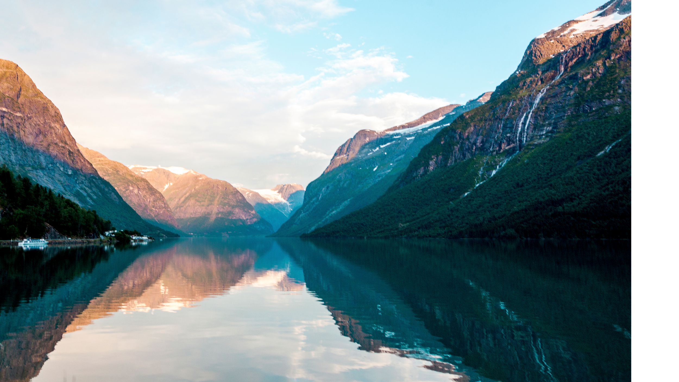
Le BUT ?
c’est l’info
Devenir un·e pro en 3 ans

Slide 2

Comment se déroule le BUT Info ?
Année 3
2024
Bachelor Universitaire de Technologie
Année 1
2022
Année 2
2023

Slide 3
Mais qu’est-ce qu’on apprend ?

Slide 4
Et qu’est-ce qu’on apprend ?
./Compétence 1 / Développement
./Compétence 4 / Gérer des données
./Compétence 2 / Optimisation
./Compétence 5 / Conduire un projet
./Compétence 3 / Administration
./Compétence 6 / Travailler en équipe

Slide 5
Le département info de l’IUT de Montpellier-Sète

Slide 6
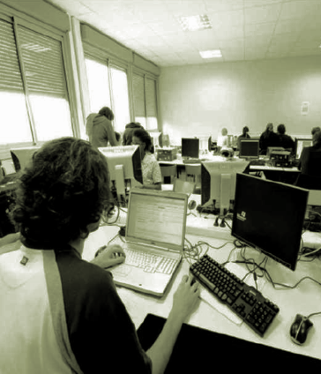
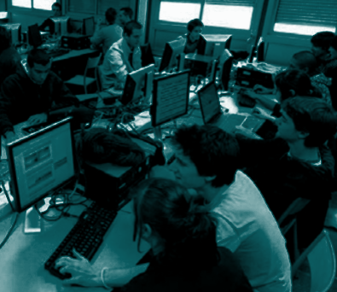
Le département info de l’IUT de Montpellier-Sète: les TD

Slide 7
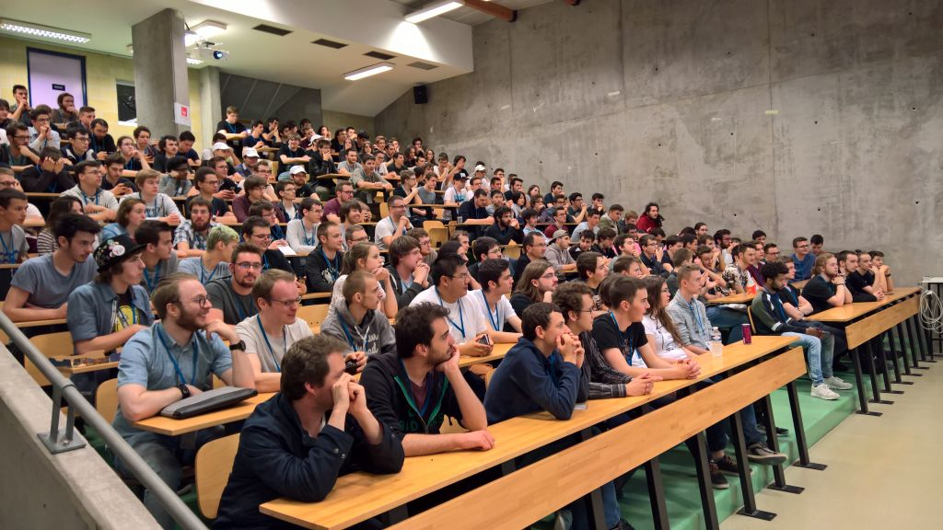
Le département info de l’IUT de Montpellier-Sète: en Amphi

Slide 8
Les concours et challenges !

Slide 9
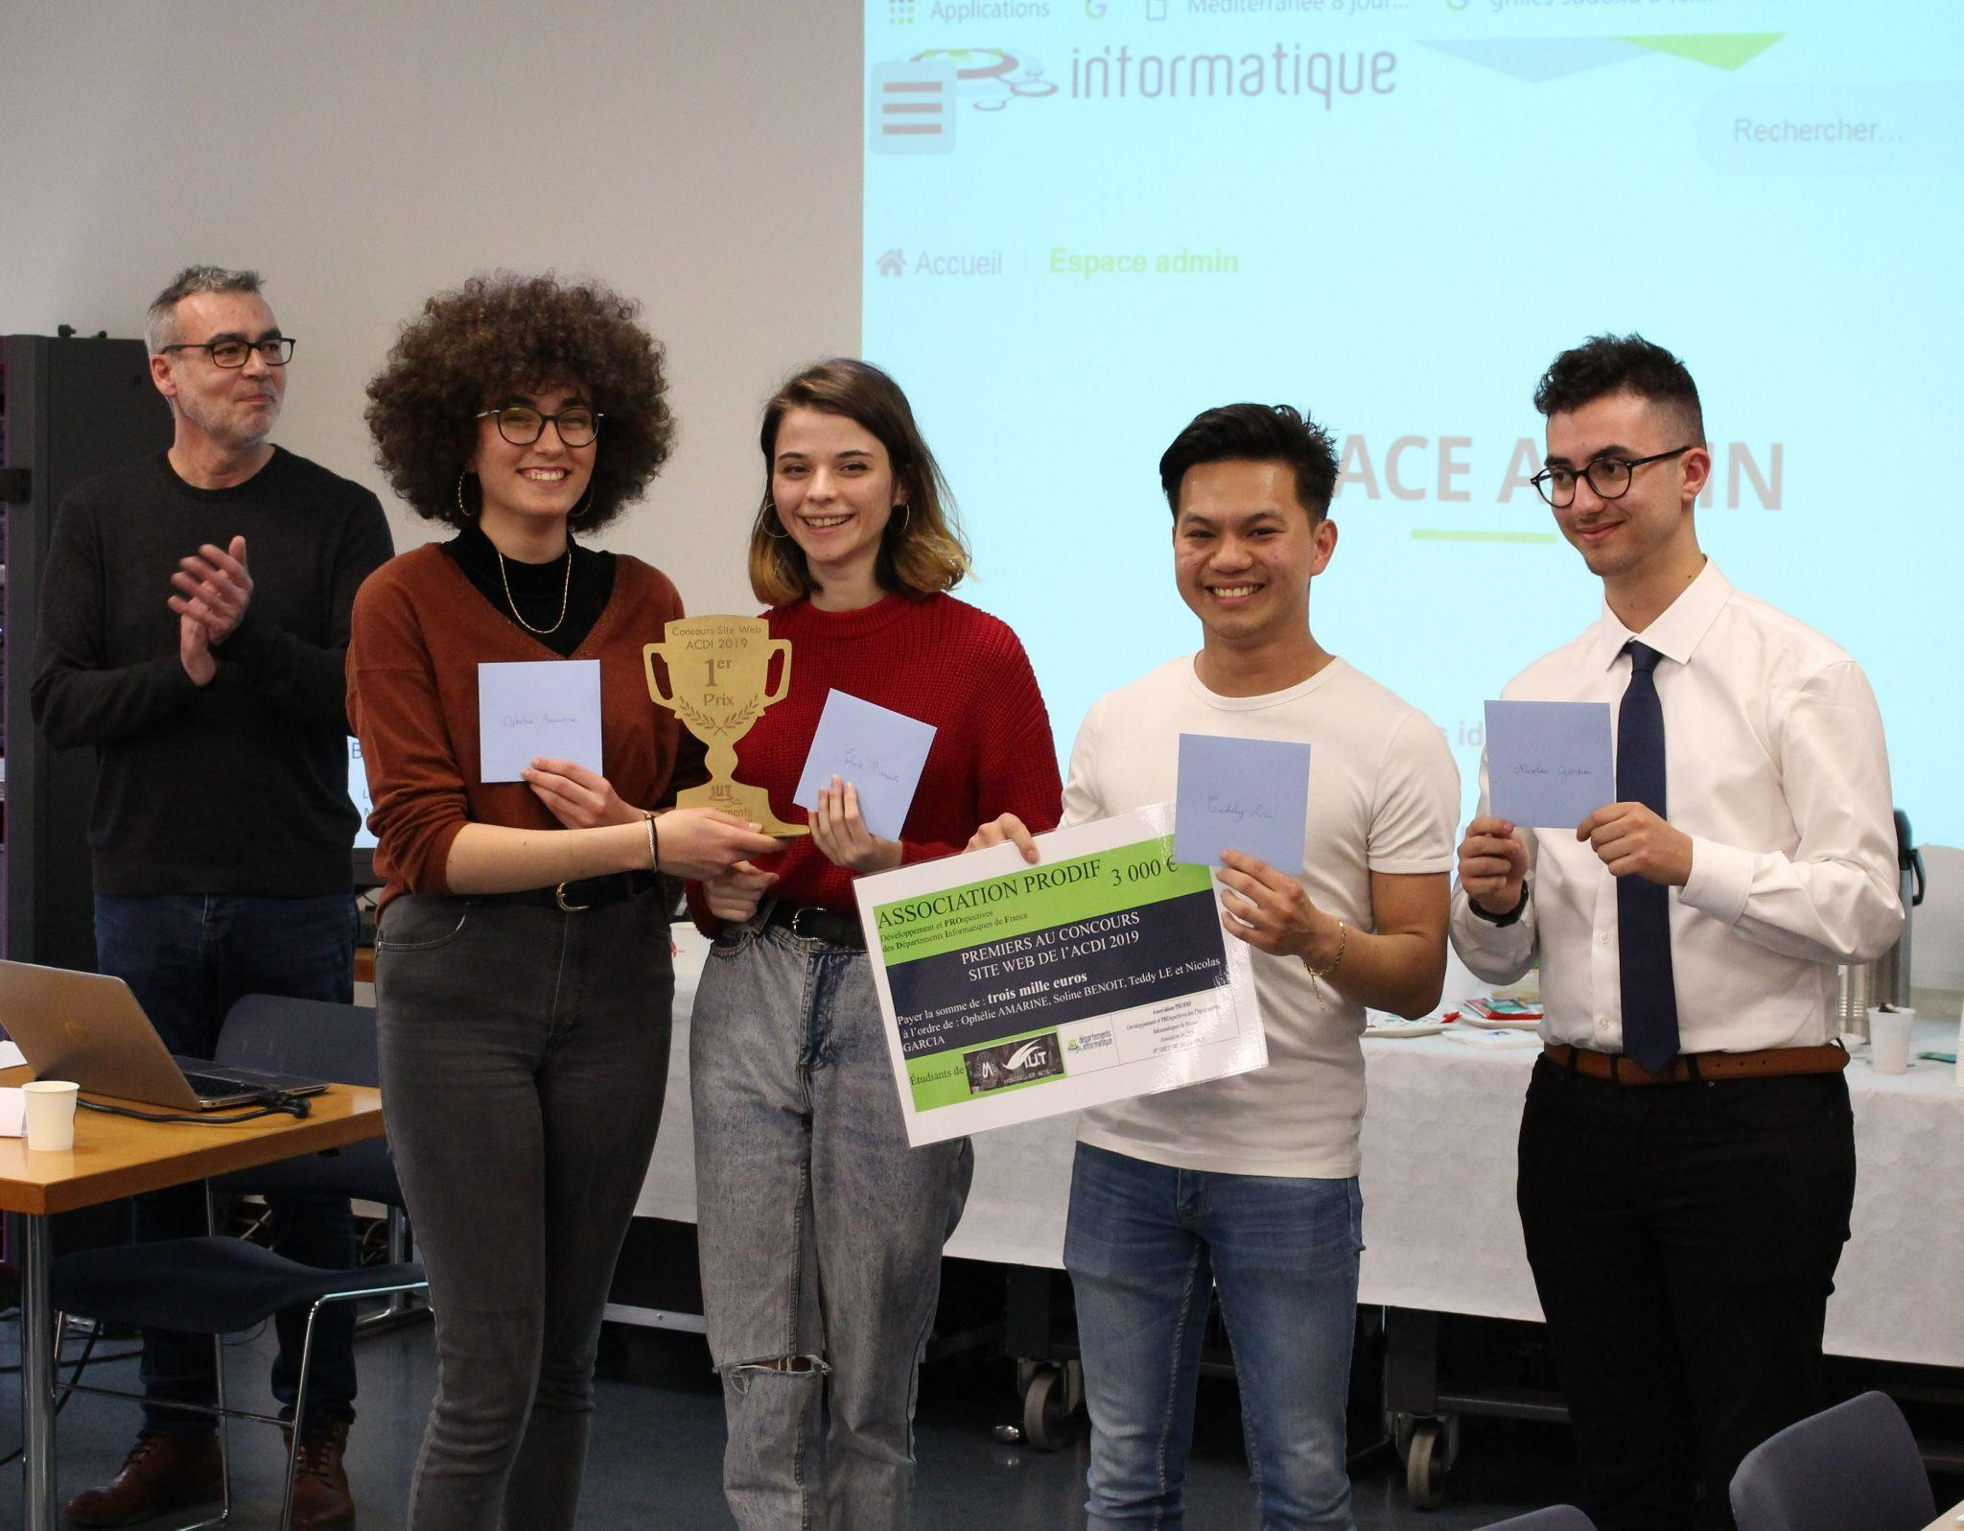
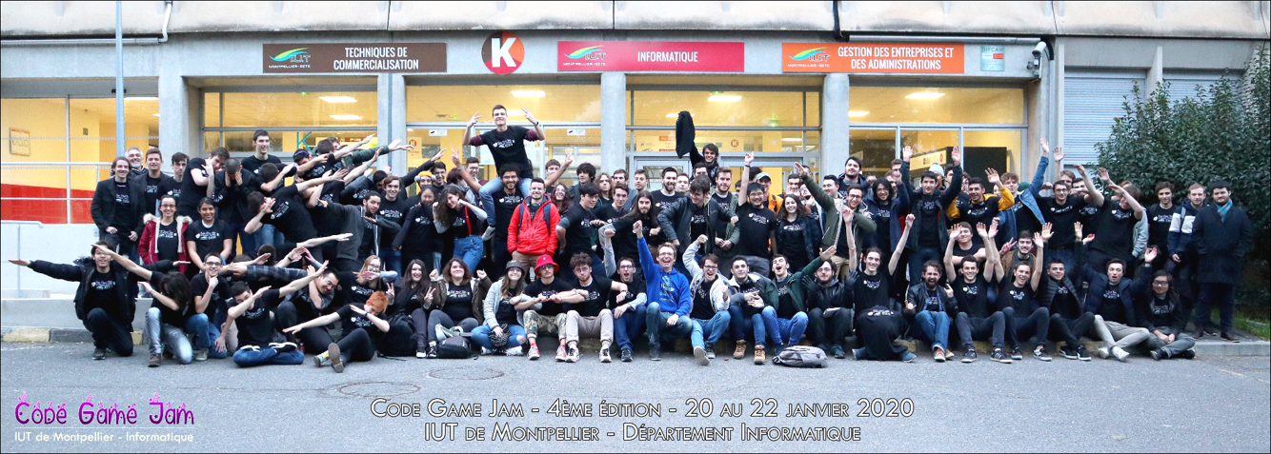
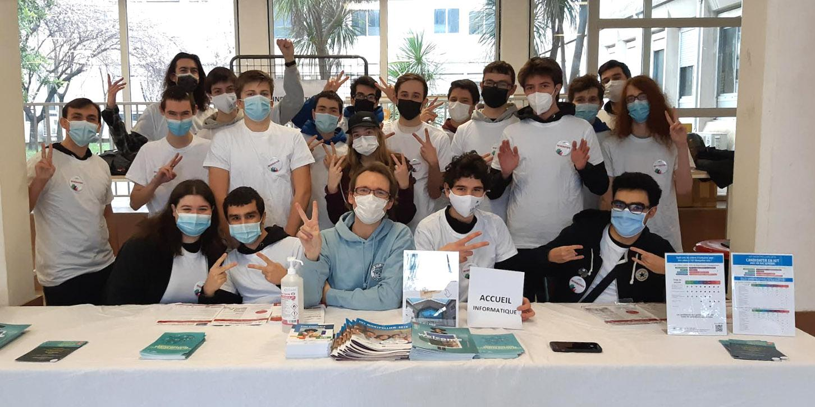
Les concours et challenges !

Slide 10
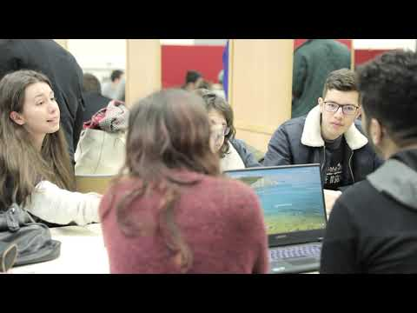
La Code Game Jam
30 Heures, pour codée votre jeu vidéo !
Des personnes dévoué et prête à tout affronter.

Slide 11
Qui sont les étudiants du BUT info à Montpellier ?

Slide 12
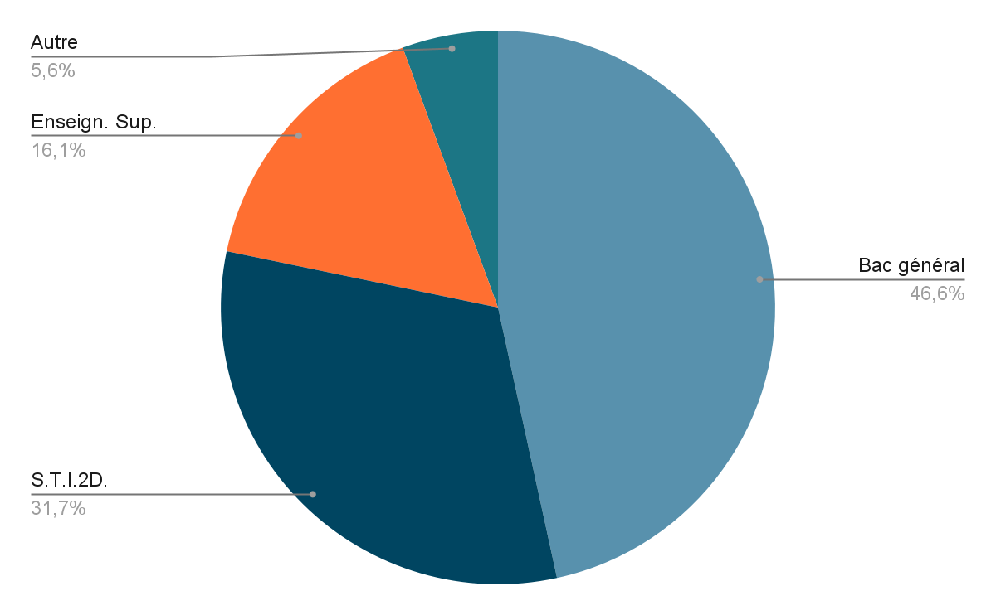
Qui sont les étudiants du BUT info à Montpellier ?

Slide 13
On vas vous donner envie !!

Slide 14
Un scrabble, on vous le fait !
public class MainScrabble {
public static void main(String[] args) {
Ut.afficherSL("Veuillez entrer le nombre de joueurs: ");
int nbJoueurs = Ut.saisirEntier();
while (nbJoueurs < 2 || nbJoueurs > 4) {
Ut.afficherSL("Vous devez saisir un nombre de joueurs compris entre 2 et 4.");
Ut.afficherSL("Veuillez entrer le nombre de joueurs: ");
nbJoueurs = Ut.saisirEntier();
}
String[] tabJoueurs = new String[nbJoueurs];
for (int i = 0; i < tabJoueurs.length; i++) {
Ut.afficherSL("Entrez le nom du joueur N°" + (i + 1) + ": ");
tabJoueurs[i] = Ut.saisirChaine();
}
Scrabble scrabble = new Scrabble(tabJoueurs);
scrabble.partie();
}
}
Guguss, votre score est désormais de: 16 points.
Voici l'état du plateau actuel:
C01 | C02 | C03 | C04 | C05 | C06 | C07 | C08 | C09 | C10 | C11 | C12 | C13 | C14 | C15
-----------------------------------------
L10 : | 3 | | | | 3 | | | | 3 | ------------------------------------------------------------------------------------
L1 : 5 | | | 2 | | | | 5 | | | | 2 | | | 5 |
-----------------------------------------------------------------------------------------------
L2 : | 4 | | | | 3 | | | | 3 | | | | 4 | |
-----------------------------------------------------------------------------------------------
L3 : | | 4 | | | | 2 | | 2 | | | | 4 | | |
-----------------------------------------------------------------------------------------------
L4 : 2 | | | 4 | | | | 2 | | | | 4 | | | 2 |
-----------------------------------------------------------------------------------------------
L5 : | | | | 4 | | | | | | 4 | | | | |
-----------------------------------------------------------------------------------------------
L6 : | 3 | | | | 3 | | | | 3 | | | | 3 | |
-----------------------------------------------------------------------------------------------
L7 : | | 2 | | | | 2 | | 2 | | | | 2 | | |
-----------------------------------------------------------------------------------------------
L8 : 5 | | | 2 | | [B] | [O] | [F] | | | | 2 | | | 5 |
-----------------------------------------------------------------------------------------------
L9 : | | 2 | | | | 2 | | 2 | | | | 2 | | |
----------------------------------------------------------------- | | | 3 | |
-----------------------------------------------------------------------------------------------
L11 : | | | | 4 | | | | | | 4 | | | | |
-----------------------------------------------------------------------------------------------
L12 : 2 | | | 4 | | | | 2 | | | | 4 | | | 2 |
-----------------------------------------------------------------------------------------------
L13 : | | 4 | | | | 2 | | 2 | | | | 4 | | |
-----------------------------------------------------------------------------------------------
L14 : | 4 | | | | 3 | | | | 3 | | | | 4 | |
-----------------------------------------------------------------------------------------------
L15 : 5 | | | 2 | | | | 5 | | | | 2 | | | 5 |
-----------------------------------------------------------------------------------------------
Voici votre chevalet: [D] [H] [P] [R] [S] [V] [Y] .
Gagass, que souhaitez-vous faire?
Tapez '1' pour passer votre tour.
Tapez '2' pour échanger.
Tapez '3' pour placer.

Slide 15
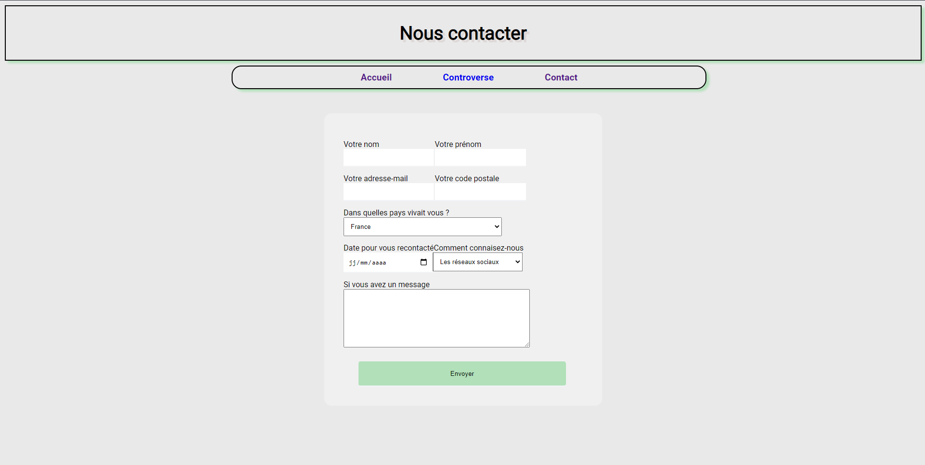
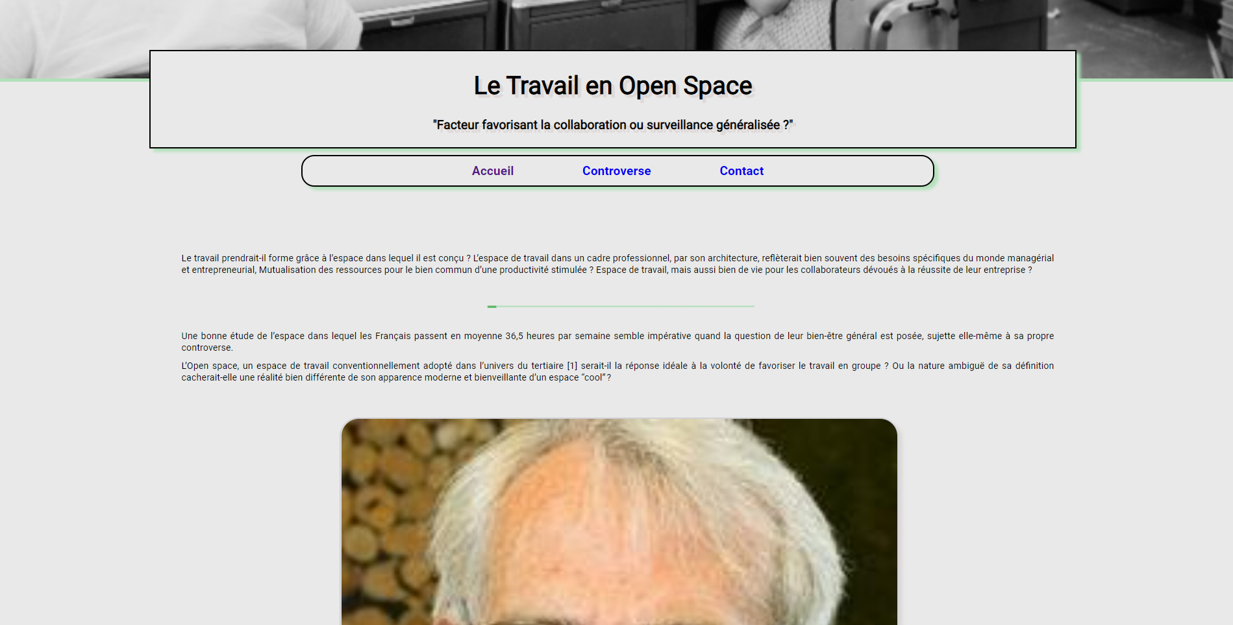
Mais aussi, apprenez à développer des Sites Internets
<!DOCTYPE html>
<html lang="fr">
<head>
<meta charset="UTF-8">
<meta http-equiv="X-UA-Compatible" content="IE=edge">
<meta name="viewport" content="width=device-width, initial-scale=1.0">
<link rel="stylesheet" href="css/contact.css"/>
<link rel="stylesheet" href="css/app.css">
<link rel="stylesheet" href="css/header.css">
<title>Contact | Le travail en Open Space</title>
</head>
<body>
<header>
<nav class="mobile--nav">
<div id="menuToggle">
<input type="checkbox" />
<span class="menu-icon"></span>
<span class="menu-icon"></span>
<span class="menu-icon"></span>
<ul id="menu">
<li><a href="index.html"><span class="color-nav">•</span> Accueil</a></li>
<li><a href="./chronologie.html"><span class="color-nav">•</span> La Chronologie de l'Open Space</a></li>
<li><a href="./aujourdhui.html"><span class="color-nav">•</span>L’implémentation de l’Open Space et sa démocratisation</a></li>
<li><a href="./futur.html"><span class="color-nav">•</span>L'Open Space aujoud'hui et son futur</a></li>
<li><a href="./contact.html"><span class="color-nav">•</span> Nous Contacter ?</a></li>
</ul>
</div>
</nav>

Slide 16


Plus d’information ?
Campus de Montpellier
Campus de Sète

